Slide 1
Buzul şekilleri
5. Hafta

Slide 2
BUZUL ORTAMLARI Dünyadaki donmuş suların tümü kriyosferi (buzküreyi) oluşturur. Kriyosfer atmosferdeki, göl ve nehirlerdeki, okyanuslardaki, karalar üzerinde ve altındaki kar ve buzdan oluşur. Kriyosfer hidrosferdeki toplam suyun %2'den daha azını oluşturur fakat buzullar ve kalıcı kar tüm tatlı suların 2/3'ünün üzerinde bir paya sahiptir. Günümüzde buzullar karaların yaklaşık %10'unu, deniz buzu ise okyanus yüzeylerinin yaklaşık %7'sini kaplar. Buzulların birçoğu kutup enlemlerinde toplanmıştır, %99'u Antarktika, Grönland ve Arktik takımadalarda bulunur. Son Buzul Çağı'nın günümüzden önce 26.500 ve 19.000-20.000 yılları arasında oluştuğu tahmin edilen zirvesinde (en şiddetli olduğu zamanında) (Clark vd. 2009) buz dünya yüzeyinin yaklaşık %32'sini kaplamıştır. Sürekli olarak donmuş yerden oluşan kesintisiz ve kesintili kuşaklar dünya yüzeyinin %22'sinde uzanır fakat hacimsel olarak miktarları tatlı suların %1'inden daha azdır.
Kaynak: Doğan, U. Jeomorfolojinin Temelleri. Nobel Yayınevi, 2016. (translate Editor: Huggett R.J. Fundamentals of Geomorphology. Routhledge, Third Edition, 2011.)

Slide 3
Örtü, küçük örtü ve şelf buzulları Örtü ve küçük örtü (takke) buzulları temelde benzerdirler, tek farkları boyutlarıdır. Küçük örtü buzulları normalde 50.000 km2den daha küçükken, örtü buzulları 50.000 km2den büyüktür. Onlar, doma benzeyen kütleleriyle buzul domlarını buzul domlarından yayılan buzul dillerini (kenar buzulları) ve belirgin depresyonlarda uzanan buzulları kapsarlar. Fransız literatüründe bazen kıta buzulları (inlandsis) olarak tanımlanan örtü buzulları en büyükleridir ve buzul tiplerinin pek çoğunu içerecek kadar büyük ölçekteki buzullardır. Onlar, karasal örtü buzulları, buzul domları, küçük örtü veya takke buzulları ve vadi buzullarından oluşan karmaşık yapılardır. Antarktika'da iki örtü buzulu vardır. Bunlar Doğu Antarktik Örtü Buzulu ve Batı Antarktik Örtü Buzulu'dur. Doğu Örtü Buzulu yaklaşık 10.350.000 km2 alana sahiptir ve Argus Domu, Titan Domu (Güney Kutup noktasına yakın) ve Circe Domu'ndan oluşan 3 buzul domunu içerir. Argus Domu'nda buzulun kalınlığı yaklaşık 4.776 m'dir. Bu örtü buzulunun birçok yerinde yükseklik 3.000 m'yi aşar. Transantarktik dağ sırası Batı Örtü Buzulu'nu, Doğu Örtü Buzulu'ndan ayırır. Batı Örtü Buzulu 1.970.000 km2 alan kaplar ve Ross Denizi, Weddell Denizi ve Antarktik Yarımadası'nı kuşatmaktadır
Kaynak: Doğan, U. Jeomorfolojinin Temelleri. Nobel Yayınevi, 2016. (translate Editor: Huggett R.J. Fundamentals of Geomorphology. Routhledge, Third Edition, 2011.)

Slide 4
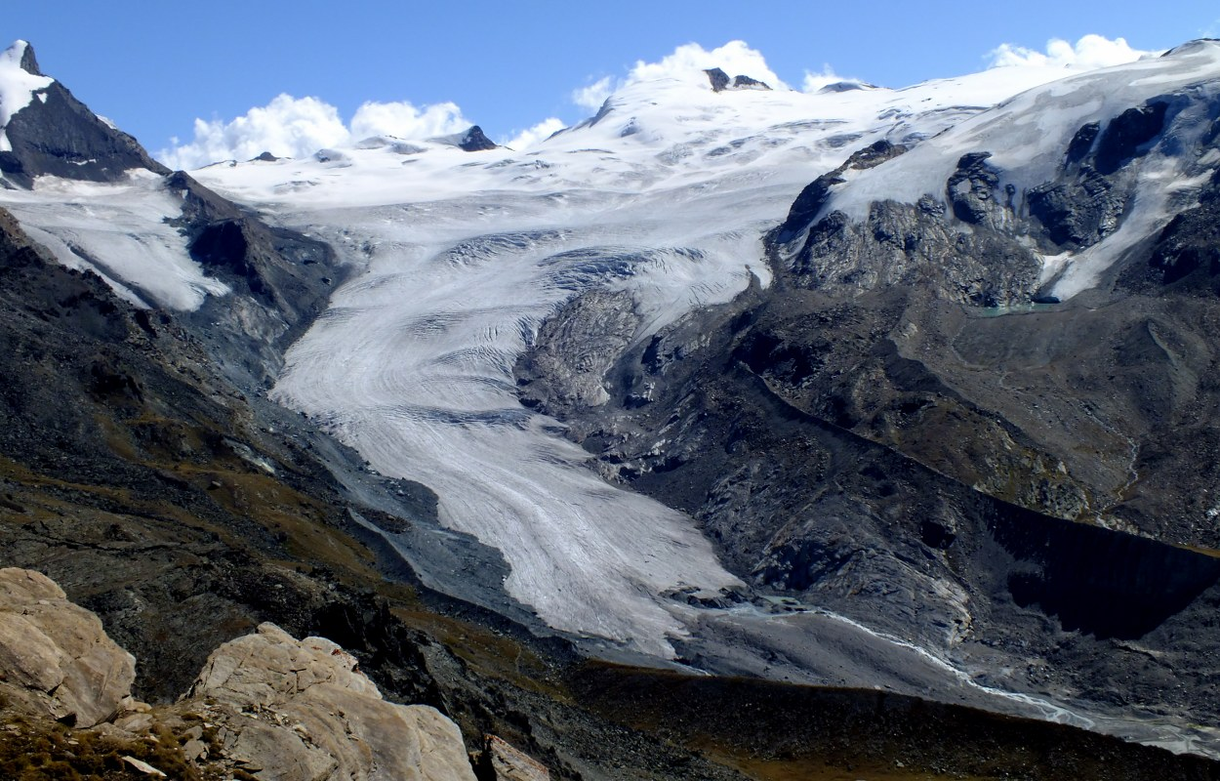
İsviçre Alplerindeki Findel vadi buzulu ve yanal morenler

Slide 5
Kaçkar Dağlarında sirk buzulu

Slide 6
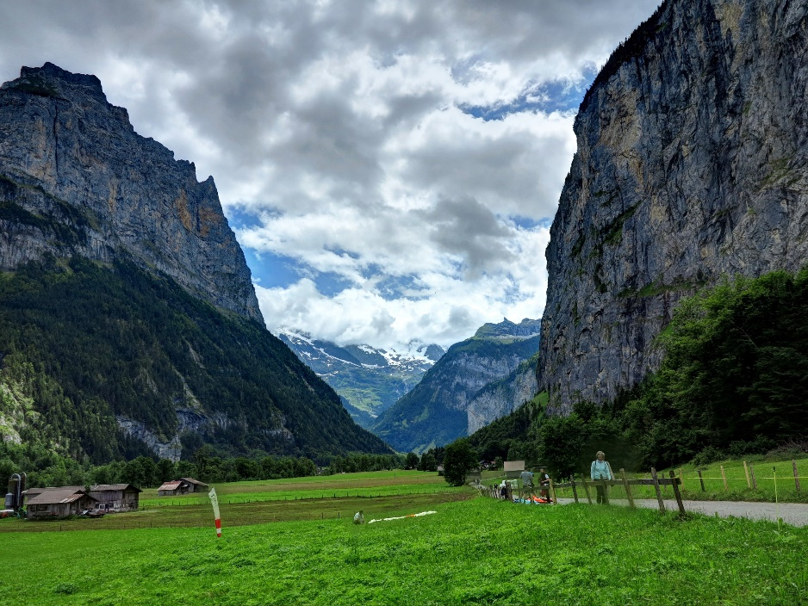
İsviçre Alplerindeki Lauterbrunnen buzul vadisi

Slide 7
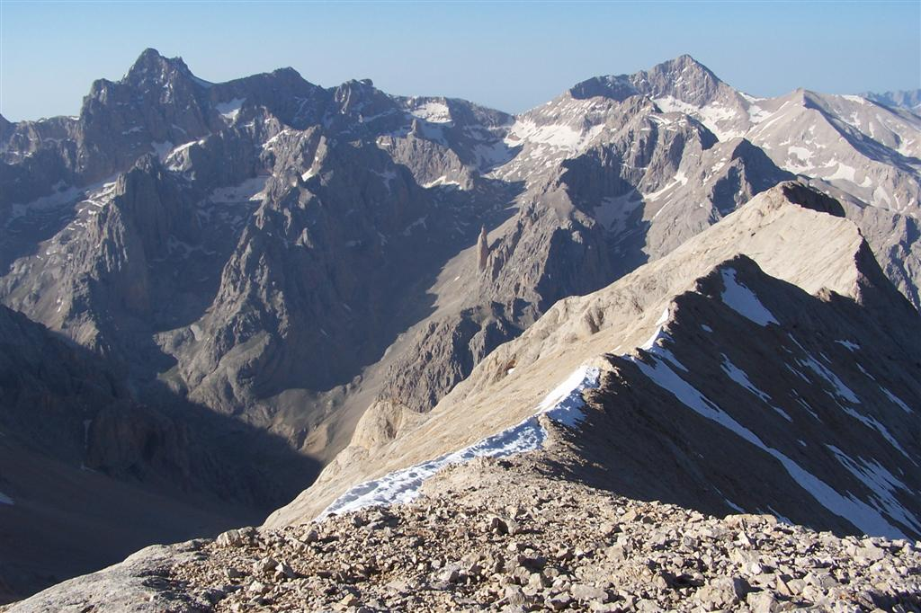
Piramidal zirveler (horn) ve keskin sırtlar (Arete), Aladağlar

Slide 8
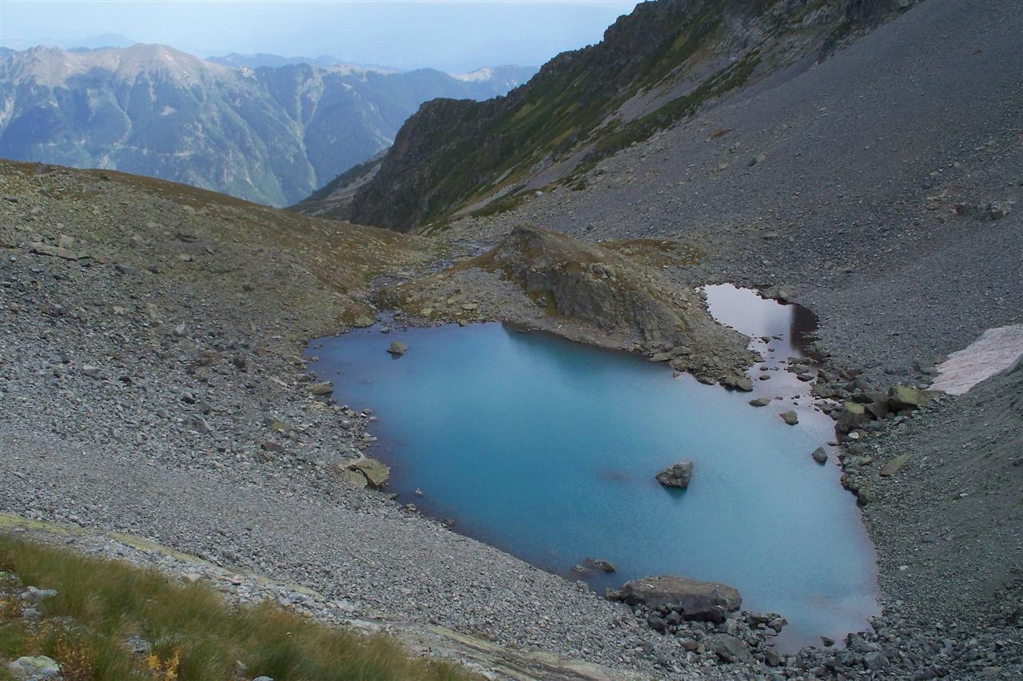
Karçal Dağında hörgüç kaya

Slide 9
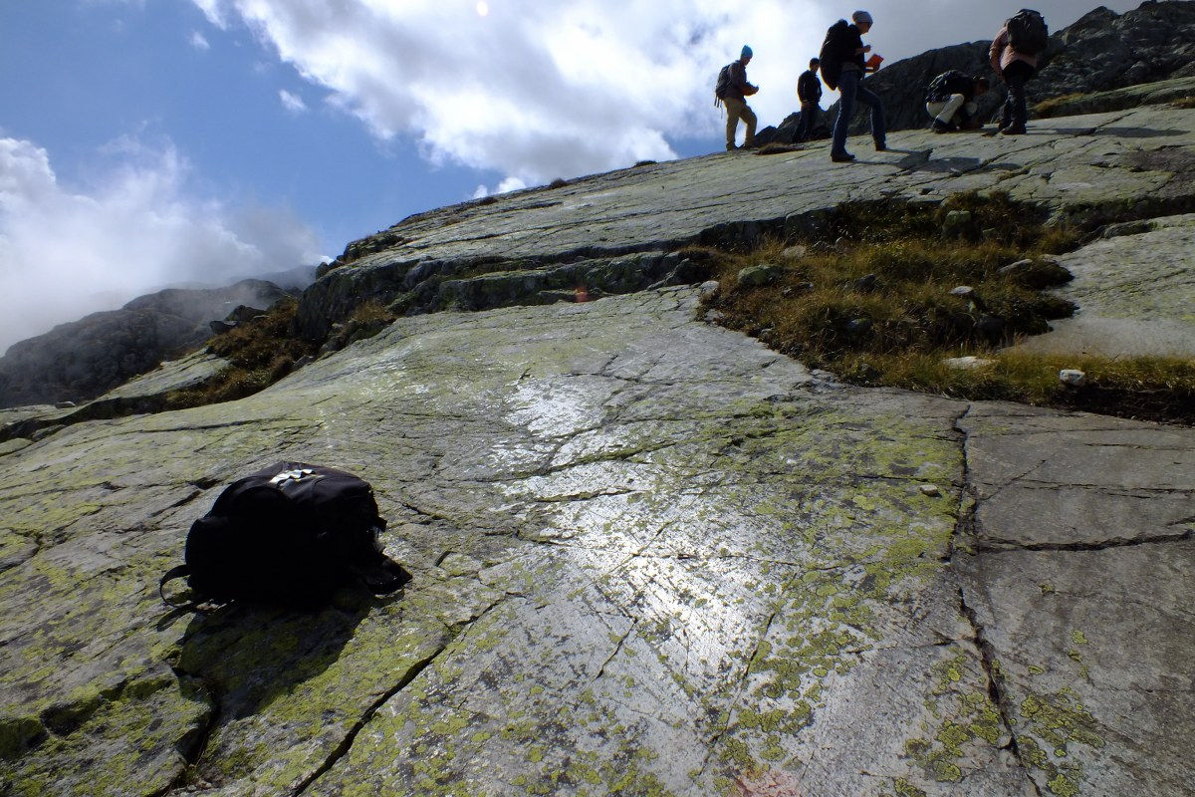
İsviçre Alplerindeki cilalı yüzey

Slide 10
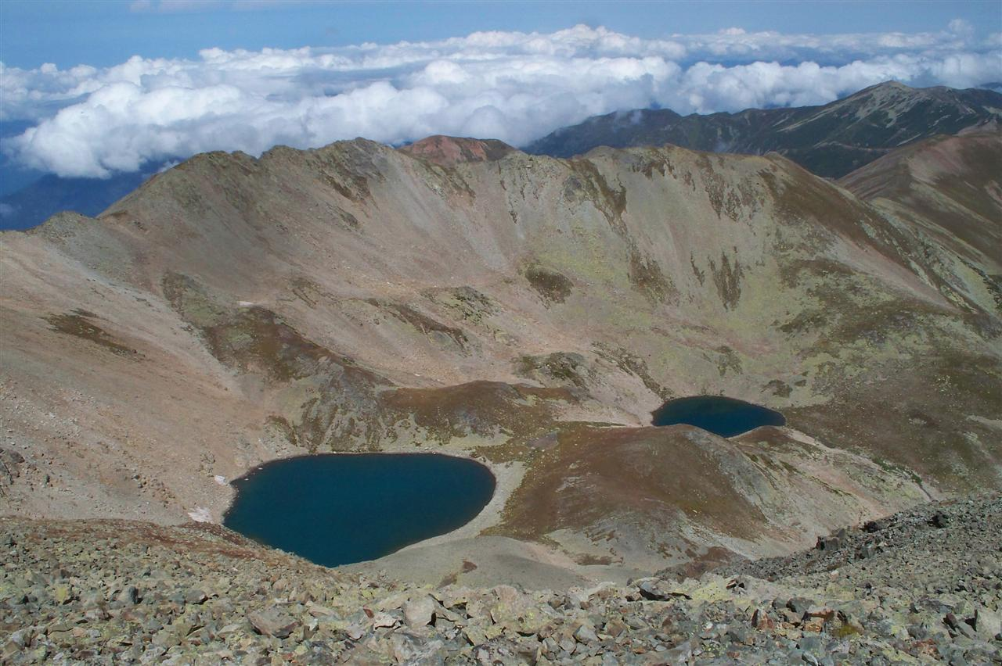
Karçal Dağında sirkler ve sirk gölleri (Tarn)

